Slide 1
Скрайбинг как средство формирования лексического навыка на уроках иностранного языка
Выполнила: Пешкова Т.Г.
Учитель английского языка МБОУ «Тарбагатайская СОШ»

Slide 2
Лексический навык - «это способность осуществлять автоматически, относительно самостоятельно ряд действий и операций, связанных с вызовом слова из долговременной памяти, соотнесением его с другими лексическими единицами».

Slide 3
Сопоставительный анализ требований к уровню владения лексическим навыком на уровне общего образования
Критерии | Начальное образование | Основное общее образование | Среднее (полное) общее образование
Объем ЛЕ | 500 | 1200 (включая 500 усвоенных в начальной школе) | Базовый уровень: 1400 ЛЕ Профильный уровень: 1600 ЛЕ (включая единицы, усвоенные ранее)
Тематика | 1.Знакомство; 2.Я и моя семья; 3.Мир моих увлечений; 4. Я и мои друзья; 5.Моя школа; 6.Мир вокруг меня; 7.Страна/страны изучаемого языка и родная страна | 1.Моя семья; 2.Мои друзья; 3.Свободное время; 4.Здоровый образ жизни; 5.Спорт; 6.Школа; 7.Выбор профессии; 8.Путешествия; 9.Окружающий мир; 10.Средства массовой информации; 11.Страны изучаемого языка и родная страна. | 1.Повседневная жизнь; 2.Здоровье; 3.Спорт; 4.Городская и сельская жизнь; 5.Научно-технический прогресс; 6.Природа и экология; 7.Современная молодежь; 8.Профессии; 9.Страны изучаемого языка; 10.Иностранные языки
Лингвистические знания и навыки | Начальное представление о способах словообразования: Суффиксация (суффиксы -er, -or, - tion, -ist, -ful, -ly, -teen, - ty, -th), словосложение, конверсия | Основные способы словообразования: аффиксация, словосложение, конверсия. Многозначность лексических единиц. Синонимы. Антонимы. Лексическая сочетаемость | Распознавание и использование в речи устойчивых выражений и фраз(collocations). Распознавание и употребление широкого спектра лексических единиц, связанных с выбранным профилем.Распознавание и употребление в речи

Slide 4
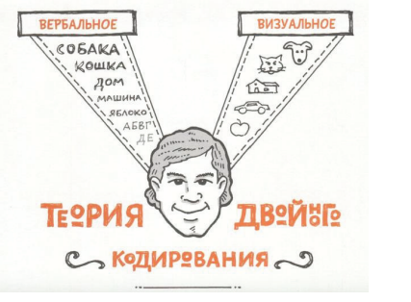
Теория «двойного кодирования» Алана Пайвио.

Slide 5



Фразовый глагол «look»
Look
+ for
= look for
Look
+ after
= look after
Look
+ up
= look up

Slide 6
Sparcol VideoScribe(добавить иконки)(критерии анализа)
PowToon
Vyond (GoAnimate)
Moovly
ФотоШОУ

Slide 7
Технология использования скрайбинг презентации для формирования иноязычного лексического навыка
Цель технологии – повышение качества формирования иноязычного лексического навыка
Принципы наглядности, параллельного следования, пирамиды
Этапы
Действия
Упражнения
Подготовительный
-анализ программного материала
-отбор лексики, картинок, аудиоматериала
-создание видеоролика
Исполнительный
использование видеоролика для ознакомления с новой лексикой, для закрепления лексики в качестве домашнего задания, а так же на этапе актуализации знаний
Упражнения:
-На ознакомление с новой лексикой;
-на тренировку лексики;
-на тренировку лексики дома;
-для актуализации лексики
Оценочный
оценивание усвоенного материала

Slide 8
Методический эксперимент:
База: МБОУ «Тарбагатайская СОШ».
Экспериментальная группа: 3 «А»
Контрольная группа: 3 «Б»
УМК «Rainbow English» О.В. Афанасьева.
Этапы:
Предэкспериментальный этап;
Экспериментальный этап;
Постэкспериментальный этап.
Цель эксперимента:
Проверка эффективности разработанной нами технологии.

Slide 9
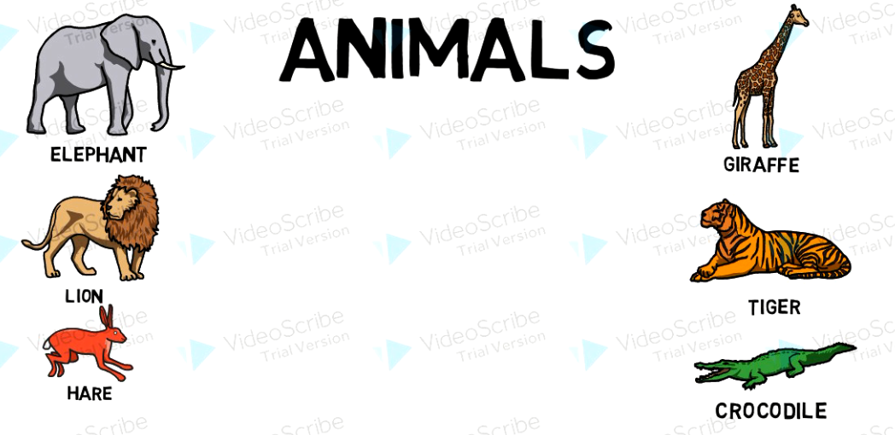
Скрайбинг презентация №

Slide 10
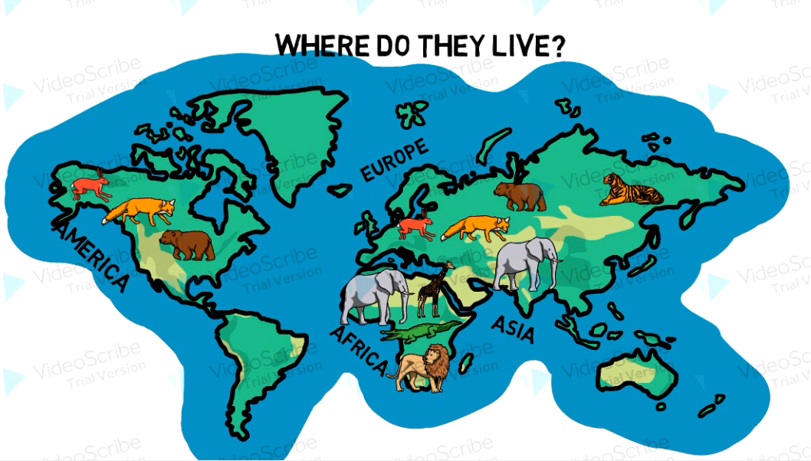
Скрайбинг презентация №2

Slide 11
Серия уроков ИЯ по теме «Животные
№ урока | Задача урока | Работа на уроке
Урок 1 | Ознакомить и тренировать новые лексические единицы по теме «Животные» до уровня репродукции (СФЕ) | Работа с роликом «Animals». Выполнение упражнений 1, 2,3,4,5,6 Домашнее задание: выполнение упражнений 7, 8
Урок 2 | Совершенствование лексических навыков по теме «Животные», учить учащихся понимать печатный и аудио тексты о животных. | Работа с роликом «Animals. Выполнение упражнений 9,10,11
Урок 3 | Развитие монологической речи, учить учащихся рассказывать о своем любимом животном, описывать его и говорить, что он умеет делать. | Работа с роликом «Where do they live?». На этапе актуализации знаний учащимся предложено посмотреть ролик и озвучить его, , а затем сказать где эти животные обитают. Например: Bears live in Russia. Учащиеся раскрашивают картинку с изображением животного и составляют небольшой рассказ по плану: It is a/an…(tiger, lion, hare, crocodile, elephant, giraffe). It is …(small, big, kind, angry, happy, funny, old, young, fat). It lives in …

